Slide 1
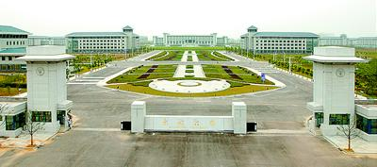
全心全意做好交通服务
扎实推进服务质量提升
汽车运输中心
2023年12月

Slide 2
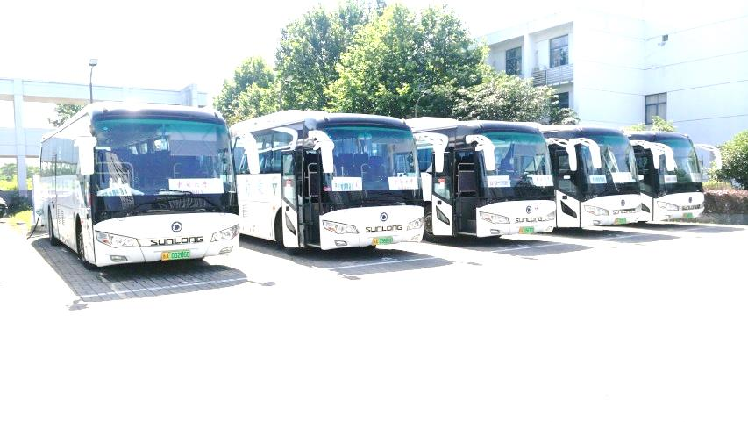
一、校园接驳车、无线谷班线运行情况
二、全年学生反映情况、投诉情况分析
三、不断加强内部管理，确保交通运行顺畅
四、加强与权益部交流共建，发挥服务育人功能

Slide 3
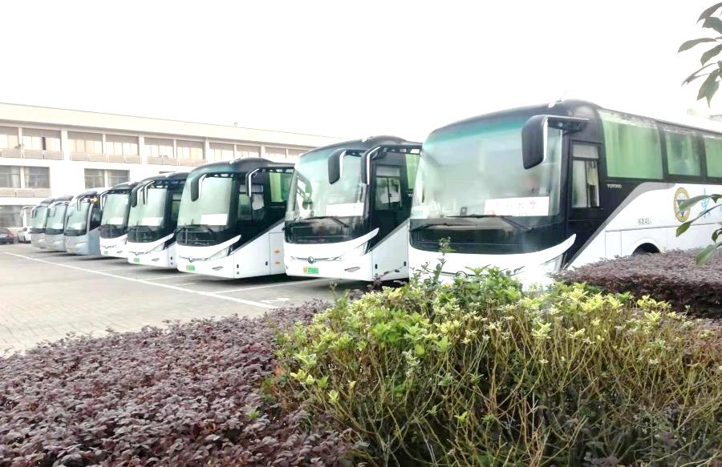
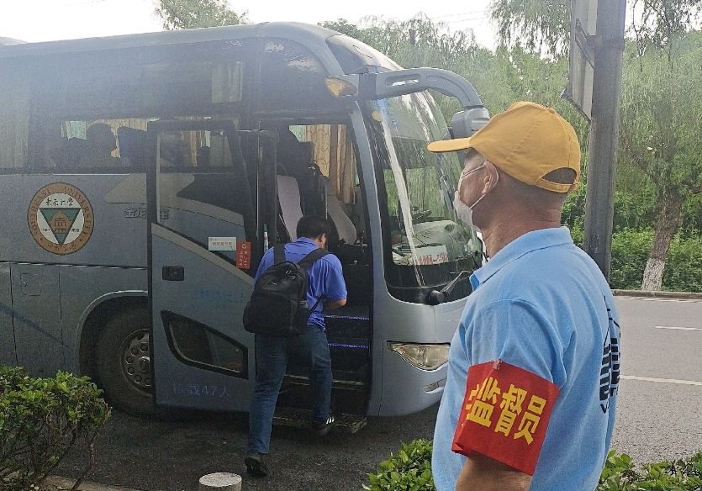
尊敬的各位老师、同学：
2023年以来，汽运中心全心全意做好师生的交通出行工作，扎实推进服务水平提升。做好九龙湖校区的校内接驳车、无线谷班线服务，特别是今年9月14日新上线的苏源、兰台接驳车，克服意想不到的困难，在广大院系、同学的支持下，虽然有一些问题，但是还是基本保障了校园交通畅通，做到安全、平稳、高效、便捷，有效解决师生校园内的交通出行，让师生在校园的交通出行更方便、更便利。
为紧贴师生需求，满足师生交通出行的变化，重点在优质服务上下功夫，不断求新、求变，增加师生需求的时间点和班次，全心全意为师生做好服务。不仅仅是开好车，更需要服务好，增强了师生乘坐的舒适和体验感。

Slide 4
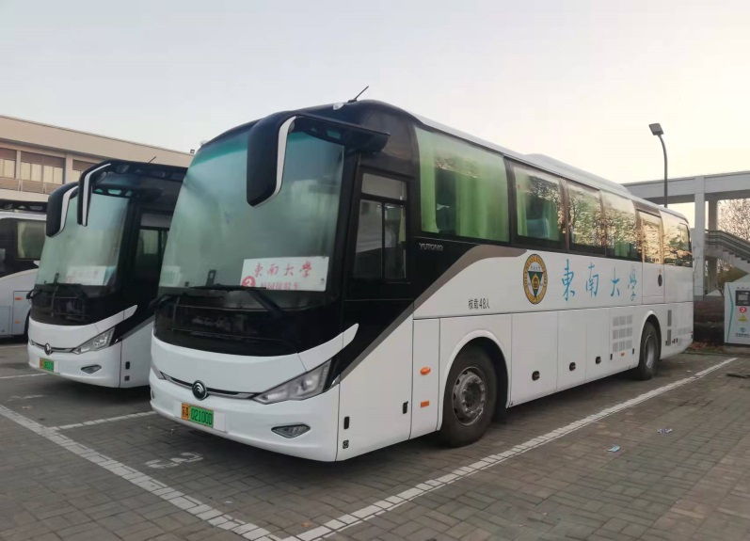
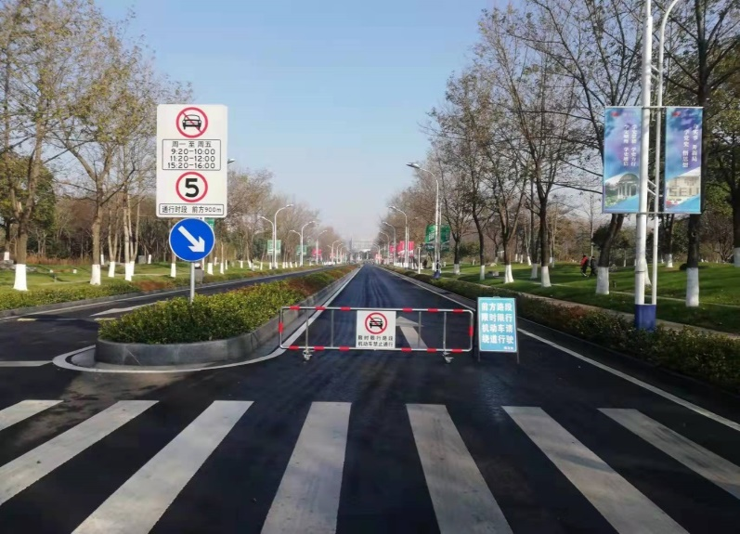
一、 校园接驳车、无线谷班线运行情况
2023年1-11月份，校园接驳车运行15105趟次，运送师生57.6万人次；无线谷班线运行256天，共7457趟次，运送师生20.3万人次。苏源、兰台接驳车运行14000趟次，运送师生23万人次。9月14日之后，苏源接驳车运送学生29900人，兰台接驳车运送师生90000人次，无线谷运送学生120000人次。九龙湖校园每天接驳车的运行约300趟次左右，接驳车在校园成为一道风景。。
优质服务得到师生认可，全年收到师生各类表扬信22封，锦旗1面。全年收到学生反映情况、投诉20件。捡到手机23部，手提电脑2台，钱包2个，名贵球拍1个。

Slide 5
二、全年学生反映情况、投诉情况分析
2023年1-12月份，共收到师生情况反映、投诉20件，涉及到接驳车各方面的工作，今天就学生的投诉及反映情况进行汇报，并对我们如何处理学生的建议和意见进行反馈。
1、关于失物招领。信中提到接驳车有无失物招领。
实际情况是：接驳车每次任务完成后，驾驶员都会对车内进行检查、巡查，凡发现师生丢失物品的会第一时间寻找（如手机、校园卡等）。同时大车队也设立了失物招领处，每辆接驳车上都留有服务电话，师生丢失物品后的第一时间会联系熊老师。
2、关于接驳车不停车。
实际情况是：接到信件之后立即对当值驾驶员进行情况了解，并调取当天的行驶监控。当时车辆到站后，报站器进行了及时提醒，并没有学生站立准备下车，于是驾驶员起步行车，造成了学生的不便。针对这个情况，我们立即着手做以下工作：提醒广大接驳车驾驶员在校园停站时在语音报站的同时，再口头询问一下，并及时注意观察，避免学生错过站点下车；同时不断加强驾驶员的教育，提升服务意识，让学生乘坐接驳车时更加的便利。
3、关于接驳车行驶安全，反映接驳车速度过快的情况。
实际情况是：经我们了解情况属实。当时时速在25公里，当值驾驶员张震属于校园内超速行驶（校园限速20公里）。接到投诉后，我们立即对该驾驶员进行诫勉谈话，并给与严肃处理：该驾驶员停岗反省一周。停岗期间到接驳车站点执勤服务，深刻反省，严格按照学校规定，安全行驶；按照汽运中心安全驾驶管理规定，对该驾驶员进行经济处罚400元，并在大车班安全教育会上作深刻检讨；结合学生反映的情况，在接驳车全线进行安全教育。在经过斑马线时做到减速、停车礼让，并举一反三，切实将安全驾驶落到实处。

Slide 6
4、关于接驳车站点设置。
实际情况是：九龙湖校区平安校园建设，高锋时段梅园车站己迁移梅园转盘附近：驶往图书馆方向站点在转盘的“西北角”；驶往地铁站方向站点在转盘的“西南角”。
由于高峰时段站点迁移时并没有将原站点张贴的文件及时清理，标识不清楚，造成了学生不便。针对这个情况，立即组织人员到现场，清理原站点牌，巡查所有校园站点站牌。如有站点站牌不清，及时更新，确保每个站点标识清晰，容易辨认，避免学生错过站点而导致无法乘车。
5、关于校内接驳车不按时发车的疑问。
实际情况是：学生提到的不按时发车的信息不准确。接驳车严格按照接驳车运行时刻表，每天运行64趟次，准点发车运行。请参见学校及总务处网站接驳车信息；接驳车在校园内循环发车和上下车，每到站点必须停车上下客。学生所说不停车不准确。如果不是接驳时间点，有车经过且不停车时，该车不是接驳车，属过路车，自然不会停。教学楼站点，在高峰时段，乘车点在梅园转盘上下车，改道至体育场，再经北门转盘保卫处侧上下车。不途径教学楼段，该时段没有接驳车经过，每个站点有明确的通告、标识。
高峰时段梅园转盘至北门转盘限行班次
09:20--10:00 （9:20 9:30 9:40 9:50）
11:20--12:00 （11:30 11:40 11:50）
13:00—14:00 （13：20 13：30）
15:20--16:00 （15:20 15:30 15:40 15:50）
上述时间段“教学楼”站点东移至东南路，桃园1-4舍东侧路口

Slide 7
6、关于校内接驳车暑期时间调整的情况说明
实际情况是：同学们对调整的情况不清楚，告知一下就行。
7、关于接驳车大声喧哗。
实际情况是：接驳车属于公共场合，是公共空间。我们在车上也有相关温馨提示，提醒广大师生在公共空间遵守相关公共秩序，不大声喧哗，禁止饮食。我们立即着手对所有车辆进行巡查，在醒目位置张贴“请勿大声喧哗”、“请勿饮食”字样，不断提升师生乘坐接驳车的舒适体验。
8、关于苏源、兰台研究生公寓接驳车。
实际情况是：关于苏源、兰台研究生公寓线路的说明。有关线路运行情况的说明。关于苏源、兰台研究生公寓线路车辆的情况说明。有关站点设置情况。
9、关于苏源研究生公寓、无线谷接驳车的回复
实际情况是：从9月14日（上周四）起，由学校招标的社会运输企业服务苏源（清水西苑）研究生公寓、无线谷接驳车线路，为住宿在苏源（清水西苑）以及无线谷的学生提供交通便利，目前为试运行阶段，社会企业进入校园服务尚需磨合。苏源（清水西苑）、无线谷线路，早高峰时段（6:50-8:00）为苏源（清水西苑）研究生公寓专线接驳车，起点为苏源（清水西苑），终点为橘园，属于小循环线路，不前往无线谷。从8：00开始，运行苏源与无线谷合并线路，为大循环线路。起点为橘园，途径苏源（清水西苑），到达无线谷；返回时在苏源（清水西苑）马路对面停留，然后进入校园到达橘园。早晚高峰为循环线路，接驳车不间断循环发车；其余时段按时刻表运行，途径几个站点均停靠，学生可上可下。

Slide 8
10、关于接驳车乘坐的情况说明
实际情况是：九龙湖校区现有5台接驳车，按照学校制定的运行时刻表，每天5台车全部投入运行。在没有遇到特殊情况下（如雨雪天、周末、节假日以及吉印大道红绿灯等待时间长），接驳车可以基本保障师生出行，且运行良好。
关于你提到搭建候车雨棚的建议，我们将上报学校有关部门，将接驳车站点建设纳入校园规划。学校对于校园的整体交通也有一定规划，下一步计划引入观光车在校园服务，将师生在校园内的交通出行解决好，节省师生的等待时间，实现真正意义上的交通最后一公里，甚至一百米。你提到今天等待的时间有点长，我们将立即着手调查并了解当时情况。即便有下雨的因素存在，我们也要举一反三，将师生的诉求解决好，将师生的建议落实好。
11、关于接驳车驾驶员服务态度的处理结果
实际情况是：接到你的信息之后，我们第一时间进行调查了解。经过了解，正如你所说，个别驾驶员在服务上的瑕疵，表现在态度不好、不耐烦的情绪。结合你的来信，我们对当事人进行处理，同时在服务工作上作如下调整或相应的管理：
1、对当班驾驶员进行严肃批评，给与200元经济处罚；所有驾驶员引以为戒，举一反三，如再有服务态度不好被投诉，一经发现，立即开除；
2、结合服务态度事件，在国庆节期间对所有驾驶员开展一次服务态度、安全行车、文明用语的思想教育，打造“服务至上”、“生为首位”的服务理念；
3、根据来信反映到驾驶员身上烟味过重。从现在起，要求所有当班驾驶员及服务管理人员，在实际工作中严禁抽烟；
4、切实做好文明驾驶，做到安全驾驶。驾驶员在开车时严禁看手机（工作电话除外），一经发现立即开除；

Slide 9
12、关于兰台接驳车发车的情况说明
实际情况是：10月16日早晨9点钟左右，属于兰台接驳车的循环发车模式，有3辆车在等待。由于现场调度人员失职，原本在有20名左右学生乘坐情况下，就该驶往学校的接驳车，却被人为耽搁10分钟左右才发车。
接驳车发车后，驾驶员为快速赶往纪忠楼，在兰台街右转，从西门进入校园。今天（10月16日）是周一上班时间，路上车辆较多，加之苏源大道地铁施工，导致车辆延误到校。
目前苏源、兰台接驳车还处于磨合阶段，针对这一事件，我们立即着手整改：
1、对接驳车时刻表进行调整、修改，将在明天上午（10月17日）组织研工部、院系级学生进行研讨。新的时刻表将于本周公布，听取院系、学生意见，尽可能满足学生交通出行需求；
2、每天早晨7:10-9:40的循环接驳车，每趟车学生等待时间在5分钟左右，不超过10分钟，尽可能让学生少等待，早进校园；
3、所有兰台驶往学校的接驳车，经北门进校园后再到纪忠楼，不得从西门进校，缩短每趟车的运行时间；
为更好地服务学生，我们将不断加强管理，对工作人员失职情况作如下处理：
1、对负有责任的当值现场调度人员进行批评教育，给与经济处罚400元；
2、对当班驾驶员进行严肃批评，所有驾驶员引以为戒，举一反三，将“服务至上”、“生为首位”的服务理念落到实处；

Slide 10
13、关于接驳车夹人的情况说明
实际情况是：由于当班驾驶员观察不够，存在车门关闭稍早了一点，导致你担心被车门夹到，有可能造成危险。对当班驾驶员进行严厉批评。并以事件举一反三，提醒驾驶员在服务过程中注意细节，类似事件不再发生。同时，需要向你说明的是，现在的大客车门禁系统相对人性化、智能化。当您遇到车门提前关闭时，车门会感应到人和物体，只要有阻挡物，车门会自动打开，不再继续关闭，就不会出现夹人事件。当然由此也督促我们进一步做好服务，驾驶员在关闭车门前，多观察、多留意，在服务上做到细致入微，将学生的担心消除，让乘坐舒适感更好。
14、关于接驳车预留座位的情况说明
实际情况是：无线谷接驳车今年九月份途径苏源（清水西苑）以来，考虑到有同学在苏源上车，从上午8点至9点，以及下午高峰时段，一直为苏源预留4-6个座位，实施一段时间以来，有个别同学在此乘坐。于是我们从十一月份新时刻表颁布之日起，再次明确预留座位事宜。您反映的时段是周末，由于我们工作的不细心，并不是每个时段都有预留措施。经过商讨并进行调整，在工作日的上、下午以及周末时段都将预留座位事宜延续下去，确保同学们从苏源乘坐接驳车的便利。
针对提出的问题，立即着手将“预留座位”制度化，并在接驳车上作明显标志，让橘园乘车的同学理解，也让在苏源乘坐的同学方便。同时增加周末预留座位的频次，确保在每个时段都有合适的机会预留座位。当然，也感谢你对我们工作的监督，由此也督促我们进一步做好服务，在服务上做到细致入微，让学生们的乘坐舒适感更好。

Slide 11
15、关于无线谷接驳车的情况说明
实际情况是：11月6日晚间8点50分左右，气温突降，接驳车的确出现了一些预料之外的状况。无线谷晚间接驳车20：50从橘园发车，21：00从无线谷返回，到21:30开始为大循环，5分钟左右一趟，循环发车，基本保障了学生出行，这段时间以来一直按照这个时间点运行，也符合学生的出行规律。11月6日晚间开始，气温骤降，很多习惯晚归的同学，因为气候寒冷，突然在8点50分左右提前集中下楼，计划乘坐接驳车返回校园，而此时的大循环还没有开始，只有20：50一班接驳车。在无线谷瞬间集中近70名学生时，当班的20：50接驳车无法完成运力。其它车辆在运行苏源（清水西苑）小循环，于是管理人员随即调集其它车辆前往增援，由于准备不足，对于恶劣天气的预估不足，从校园驶往无线谷有一段时间，致使学生等待了一段时间。结合事发当天晚上出现的天气状况，我们立即着手整改。我们安排专职人员值班，对于极端的恶劣天气提前做好预案，及时补充运力，切实保障学生的交通出行。
16、关于接驳车音响声音的情况说明
实际情况是：根据您的描述，我们立即对所有接驳车音乐声音进行检查。车厢属于公共空间，从现在开始，提醒所有驾驶员，尽量不开音乐或广播，确保车厢内的安静。
17、关于接驳车播放轻柔音乐的情况反馈
之前我们接到同学的意见，车厢作为公共空间，播放一些DJ音乐不符合接驳车的场景，我们及时进行了调整。根据您的描述，我们立即对您提出的问题进行研讨，近期我们和研会对接，让他们准备一些符合大学生活、车厢内的轻音乐，在车上用优盘播放；或者国家、世界的大事记时，也可择机播放央视新闻。以轻音乐和新闻等交叉轮放的方式，让接驳车的车厢成为同学休闲乘坐、放松的场所。

Slide 12
18、关于苏源接驳车预留座位的情况反馈
实际情况是：您所说的是目前运行，从1月1日起实施的新时刻表。苏源（清水西苑）与无线谷线路于9月14日合并运行以来，在磨合一段时间之后，根据同学们的需求，我们颁布了新的时刻表，并在11点至14点时段（午餐时间），时刻表上进行标注预留座位，并做了明显标识（前排）。正如您所说，早晨8点至9:55时段，当时不需要预留座位，就没有在时刻表上作标识。而在运行一段时间之后，无线谷同学反映，8:40-9:55这个时间段，苏源还是会有个别学生乘坐接驳车。
根据同学们的反映，我们及时进行了微调，就是在8:40-9:55这个时间段，由驾驶员提醒预留座位，确保苏源同学的乘坐需求。由于是新颁布的时刻表，进行了微调，由驾驶员告知，时刻表上就没有标注，好在苏源乘坐接驳车的同学并不是很多，我们也在观察，目前接驳车往返无线谷基本满足了同学们的需求，也希望广大同学理解。您所反映的问题，我们再进行观察，有什么变动的，我们会及时调整并告知广大同学们。
至于您所说时刻表上的颜色分类，的确有一定的意义。标注黑色时间为小循环时刻表，标注彩色时间为大循环时刻表，两条线路的运行起止点有区别。
19、关于四牌楼至九龙湖通勤班车的情况反馈
实际情况是：九龙湖校区于2006年启用，为便于四牌楼校区至九龙湖校区间的通勤，学校开通了两校区间的通勤班车，方便师生到新校区学习、生活。2015年，随着地铁三号线开通，学校在九龙湖地铁站开通校区接驳车，停开了两校区间的通勤班车，校区间的通勤由地铁取代。从2015年至今，九龙湖校区成为主校区，校区的通勤由接驳车在地铁站接驳，解决了师生的交通出行。至于您所说的需要开通校区间的通勤班车，这属于学校交通的统筹规划和安排，我们会把您的意见和建议反馈到学校相关部门，由学校统一进行协调和安排。

Slide 13
20、关于接驳车周末增加班次的情况反馈
实际情况是：收到您的来信，我们立即对本周日（12月3日）您乘坐接驳车时的情况进行了了解。当时在遇到客满情况下，驾驶员处置不当，导致您和同学们乘坐接驳车不便，给你们带来的不便表示歉意。周末晚高峰时段一直是学生从市区返校的高峰，我们有应急预案，在遇到客满情况下，必须重新安排车辆进行接驳。但是当班驾驶员经智东并没有及时打电话沟通，导致你们没有按时坐上接驳车。对于此次事件的发生，我们举一反三，深刻反思出现问题的原因，还是驾驶员的责任心不强。经过中心商议，给予当班驾驶员经智东严厉批评，停岗两周，并给予经济处罚400元。同时也教育请广大驾驶员在为学生服务过程中，一定要以学生为本，以本次事件为教训，引以为戒，落实“生为首位”，将学生的交通出行问题解决好。
接到的20件情况反馈和投诉信里，全部展示出来，在实际工作中，我们做到加强内部管理不护短，严格纪律处罚不留情。对驾驶员出现的违章、违规现象，内部管理决不护短，严格处罚决不留情。学生的事情就是大事，服务不好就是最大的事情。通过召开职工安全会，组织谈心、谈话、批评教育等各种方式，不断提升驾驶员的服务意识，有错必改、立行立改，认真扎实做好接驳车的服务工作，解决师生校园内的交通出行。

Slide 14
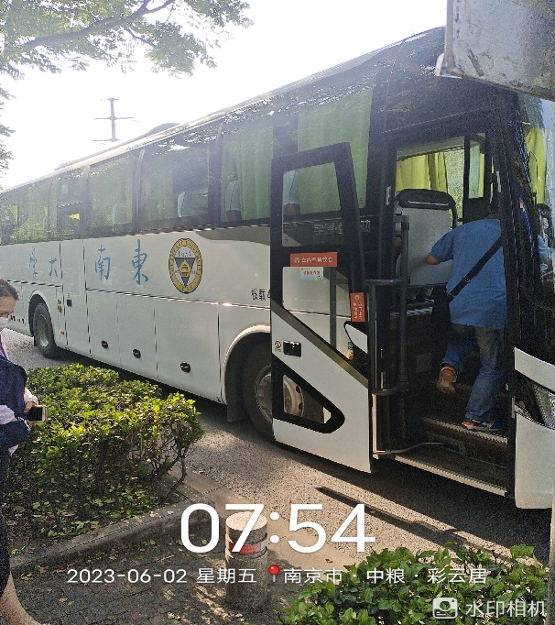
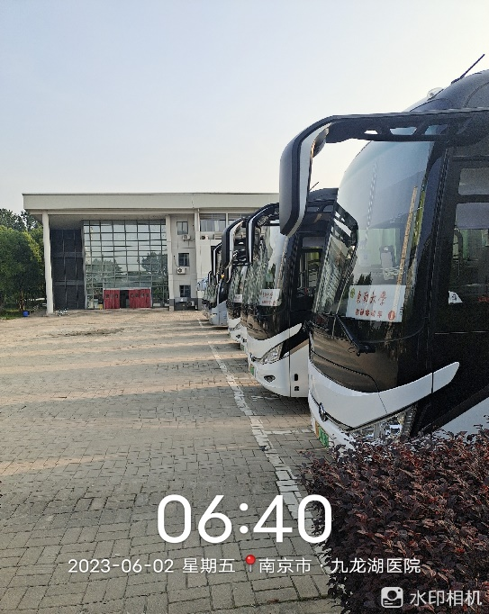
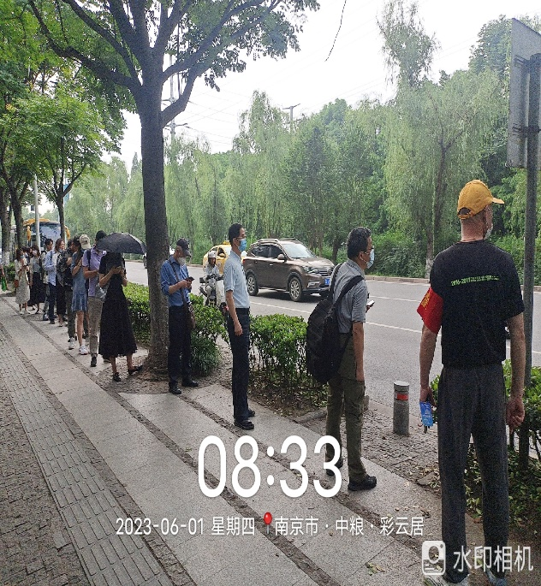
三、不断加强内部管理，确保交通运行顺畅
为做好接驳车、无线谷班线的服务工作，每天早晨不到七点钟，大车队队长、驾驶员就来到停车场，对车辆进行消毒，安排一天的工作，确保每辆车以干净、整洁的状态迎接师生。早高峰，大车队队长都会第一时间在地铁站执勤，组织疏导车辆运行，客满时会及时加车；哪里有情况第一时间处置。对于恶劣天气，更是做好预案，确保每天车辆的运行通畅，保证师生的交通出行。

Slide 15
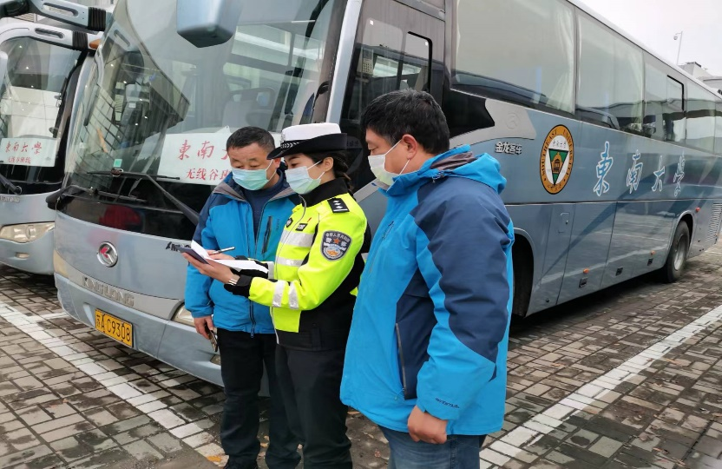
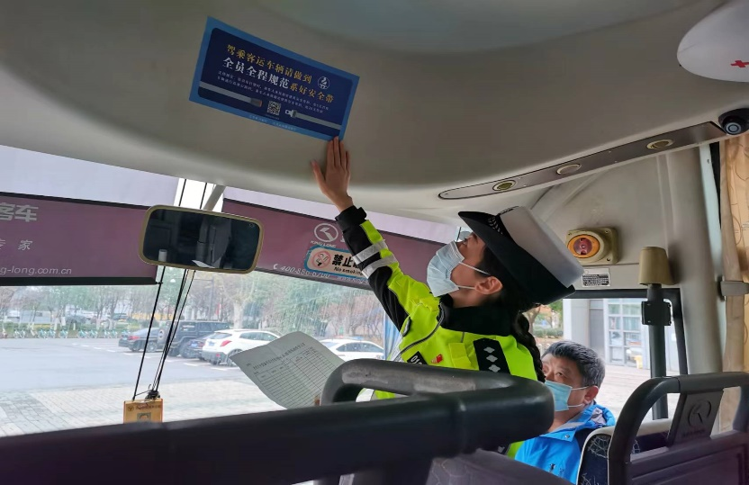
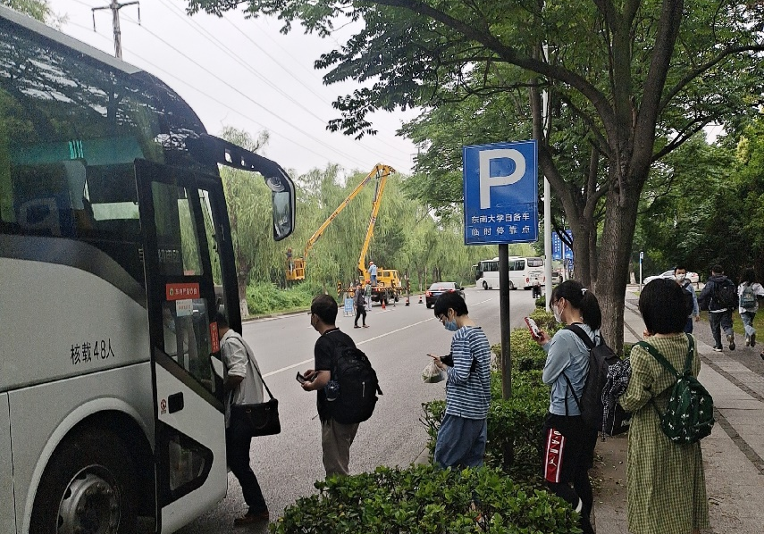
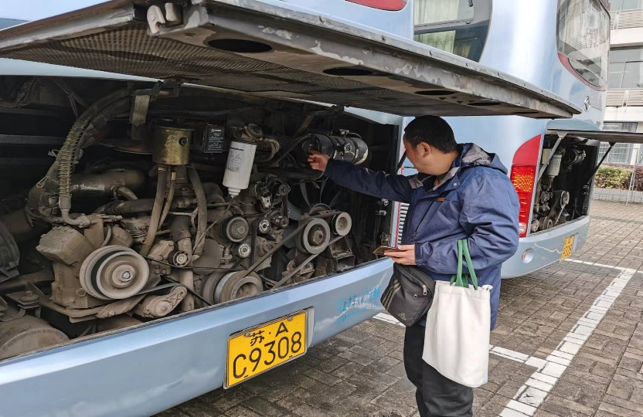
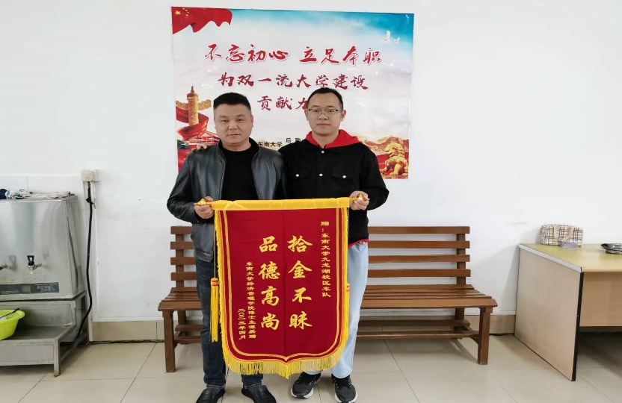

Slide 16
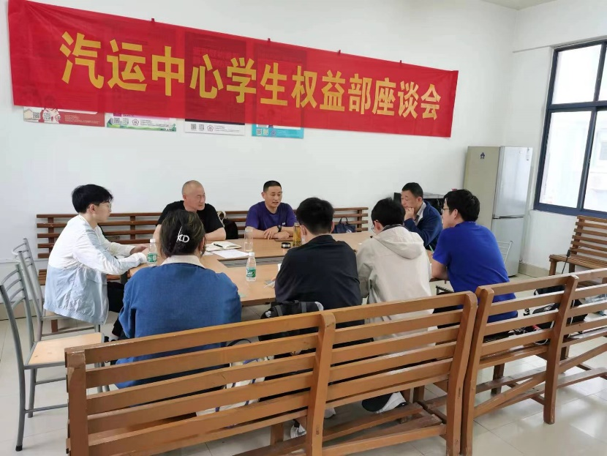
四、加强与权益部交流共建，发挥服务育人功能
一直以来，我们将与学生权益部进行交流共建作为服务师生的重要环节，让学生参与到接驳车、无线谷班线管理工作上来，更好地发挥服务育人功能。
上半年，与本科生权益部学生进行座谈交流，听取学生有关乘坐接驳车、无线谷的建议和意见。下半年，与校研会进行沟通交流。
我们一直坚持以学生为本，不断提取意见，遇到问题进行及时整改，管理上有问题立行立改，服务上有瑕疵进行改进，为学生提供校园内的交通最后一公里。为更好服务师生，方便师生在校园的出行，根据师生的需求进行合理调整，在交通规划、站点设置、运行时间等方面，有针对性地做好优化交通出行方案。

Slide 17
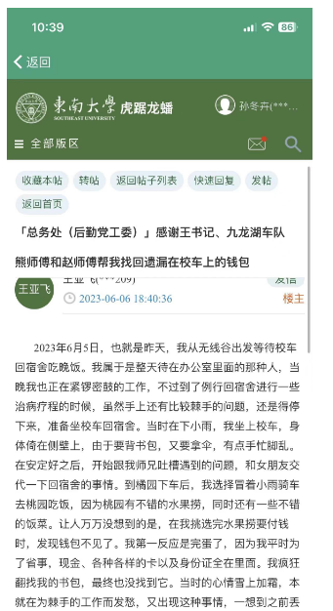
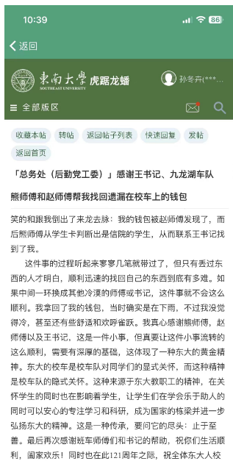
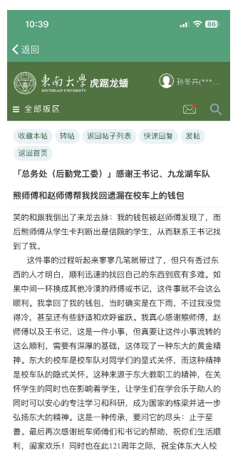
说到这里，其实今天的汇报就该结尾了。（6.7）我们收到的一封学生表扬信，这封表扬信1117个字，言语里满是对于大车队驾驶员和熊队长的感谢，言语真挚，感人至深。就是这些大叔，组成了一个令人尊敬的团队，温和、礼貌、可亲、热情、真诚，我想这些词放在他们身上不为过。这封信也让我觉得，通过这件小事，我们的服务和管理真正落到了实处。
高校有管理育人、服务育人功能，其实这封信里，就是满满的爱和管理、服务育人的缩影。我们就是通过做好这些小事，体现后勤管理的热情，育人的温度，展示学校的大爱；我们也通过这一封封表扬信、投诉信，时刻提醒我们，不断鞭策我们，唯有不断进步，才能彰显学校的服务、管理水平，成为你我对于学校发展的骄傲。

Slide 18
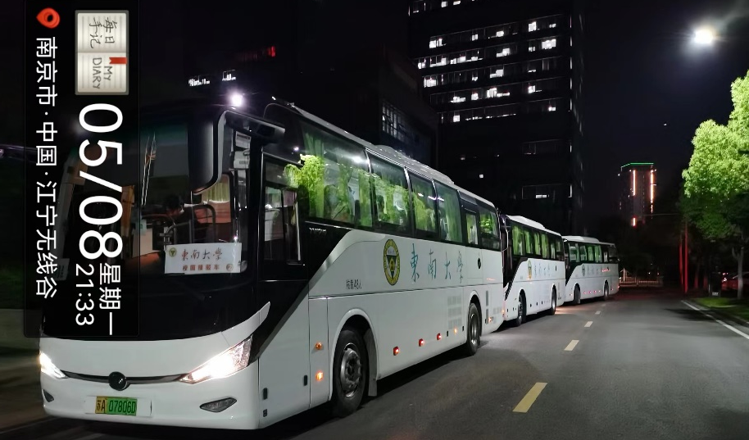
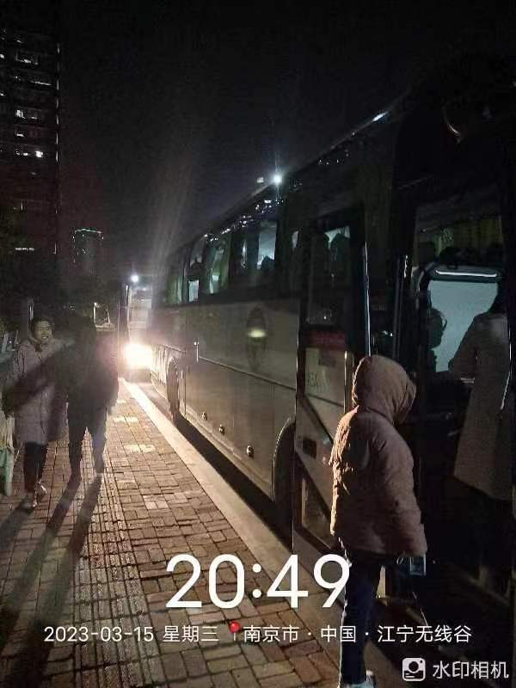
各位老师、同学：
感谢你们对汽运中心工作的理解和支持。我们每一名员工都秉承一切依靠师生、一切服务师生理念，认认真真开好车，扎扎实实服务好，全心全意为师生做好服务保障。 表扬信仅仅是我们做了该做的工作，师生的理解、建议才是我们前进的方向。我们将不断提升服务理念，着力在接驳车运行服务上下功夫，优化服务流程，为师生提供高效、安全、平稳的接驳车服务，真正解决好师生在校园的最后一公里。
不论寒风凛冽，不论夜色多深，在你们最需要我们的时候，我们的接驳车，我们的大叔们都会在接驳车站点等着你们，将最温暖的一面，送给漂泊在外回家的你们。
谢谢大家。

